Slide 1

AUDIENCIA PÚBLICA DE RENDICIÓN DE CUENTAS INICIAL 2021
REGIONAL ORURO
Dr. Alberto Fenelon Osinaga Riverty
Lic. Lidia Román Canizares
JEFE MÉDICO
ADMINISTRADOR

Slide 2


CONTENIDO
MARCO NORMATIVO
RENOVACION DE LA GESTION EN ATENCION
INTEGRAL EN SALUD
FORTALECIMIENTO ADMINISTRATIVO - FINANCIERO
FORTALECIMENTO EN AFILIACIONES, COTIZACIONES Y CONTROL DE EMPRESAS
GESTION DE TALENTO HUMANO

Slide 3
MARCO NORMATIVO
LEY Nº 974 - LEY DE UNIDADES DE TRANSPARENCIA Y LUCHA CONTRA LA CORRUPCIÓN
En el Art. 6, indica que las entidades públicas del nivel central del Estado, tienen la responsabilidad de contar con Unidades de Transparencia y Lucha Contra la Corrupción.
En el Art. 10, menciona que son funciones de la Unidad de Transparencia:
Desarrollar mecanismos para la participación ciudadana y el control social
Planificar, coordinar, organizar y apoyar a la Máxima Autoridad en el proceso de rendición pública de cuentas y velar por la emisión de estados financieros, informes de gestión, memoria anual y otros.
Asegurar el acceso a la información pública, exigiendo a las instancias correspondientes en la entidad o institución, la otorgación de información de carácter público

Slide 4



MARCO NORMATIVO
OBJETIVOS DE LA AUDIENCIA PÚBLICA DE RENDICIÓN DE CUENTAS
CONTAR CON UNA GESTIÓN PÚBLICA TRANSPARENTE Y LIBRE DE CORRUPCIÓN
INFORMAR A LA POBLACIÓN ACERCA DE LAS ACCIONES Y LOS RESULTADOS DE SU GESTIÓN

Slide 5
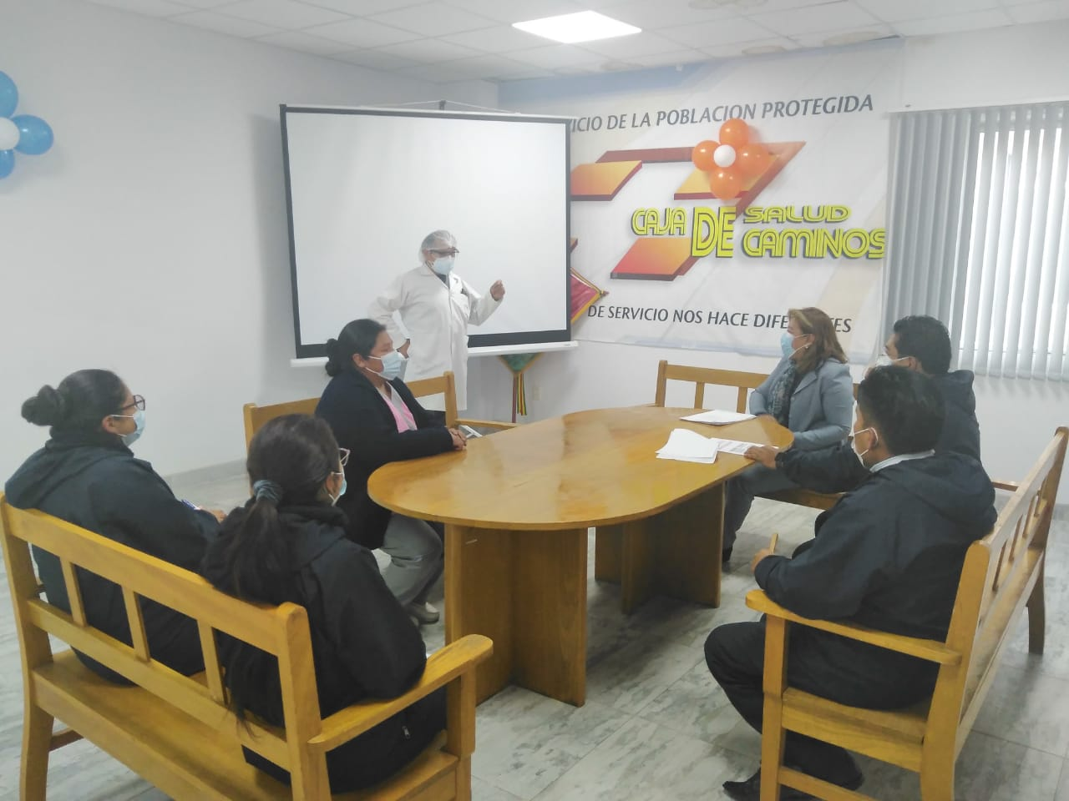
RENOVACION DE LA GESTION EN ATENCION
INTEGRAL EN SALUD
ACCIÓN DE CORTO PLAZO GESTIÓN 2021 | RESULTADO ESPERADO Y/O PRODUCTO | PRESUPUESTO PROGRAMADO (En Bs) | FECHA DE INICIO | FECHA FINAL
ESTABLECER EL SISTEMA DE ALERTA EPIDEMIOLOGICA Y DE EVENTOS ADVERSOS | COMITÉ DE VIGILANCIA EPIDEMIOLOGICA Y SUBCOMITES OPERATIVOS IMPLEMENTADOS Y FUNCIONANDO EN LOS SERVICIOS DE SALUD SALA SITUACIONAL DE IDENTIFICACION DE EVENTOS EPIDEMIOLOGICOS REGULARES, INUSITADOS Y ADVERSOS IMPLEMENTADOS EN LA DIRECCION NACIONAL DE SALUD Y EN LOS SERVICIOS DE SALUD POBLACION CON PATOLOGIA DE BASE INMUNIZADA Nº 2125 (18 A 59 AÑOS) POBLACION CON PATOLOGIA DE BASE INMUNIZADA Nº 258 (> 60 AÑOS) | SIN PRESUPUESTO | MARZO 2021 | MAYO 2021

Slide 6
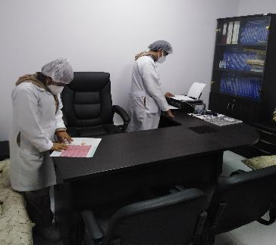

RENOVACION DE LA GESTION EN ATENCION
INTEGRAL EN SALUD
ACCIÓN DE CORTO PLAZO GESTIÓN 2021 | RESULTADO ESPERADO Y/O PRODUCTO | PRESUPUESTO PROGRAMADO (En Bs) | FECHA DE INICIO | FECHA FINAL
ESTABLECIMIENTOS DE SALUD HABILITADOS | ESTABLECIMIENTOS DE SALUD EN INICIO DE PRODESO DE HABILITACION EN EL MARCO DE LA NORMATIVA VIGENTE | SIN PRESUPUESTO | MARZO 2021 | MAYO 2021
FORTALECER EL AREA DE ENSEÑANZA E INVESTIGACIÓN EN LA REGIONAL ORURO | ANALISIS SITUACIONAL ELABORADO RESPONSABLES ESTABLECIDOS Y ÁREAS DE ENSEÑANZA E INVESTIGACIÓN FORTALECIDAS CON RRHH CAPACITADOS SUPERVISIÓN DE INTERNADO ROTATORIO EN LA REGIONAL Y CUMPLIR CON REQUISITOS MÍNIMOS VERIFICADOS.

Slide 7
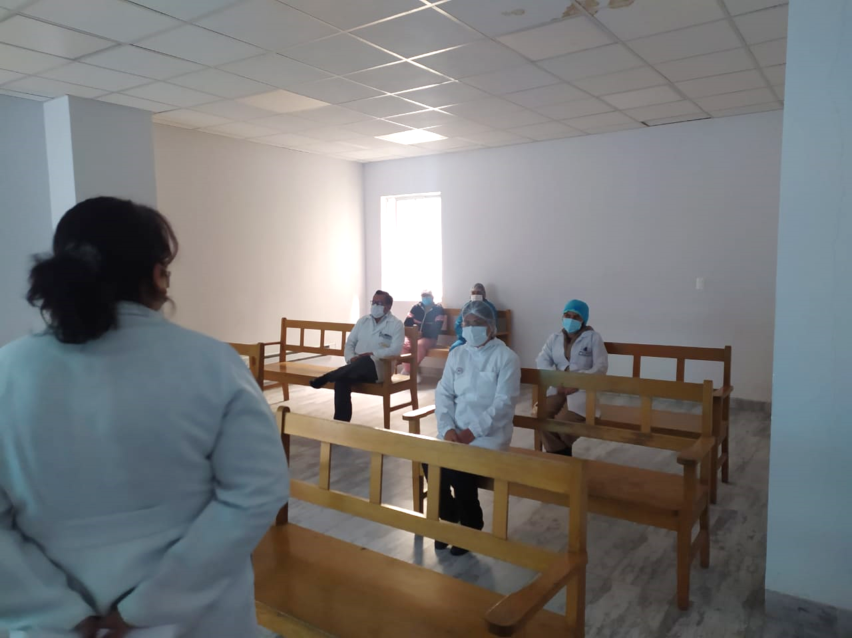
RENOVACION DE LA GESTION EN ATENCION
INTEGRAL EN SALUD
ACCIÓN DE CORTO PLAZO GESTIÓN 2021 | RESULTADO ESPERADO Y/O PRODUCTO | PRESUPUESTO PROGRAMADO (En Bs) | FECHA DE INICIO | FECHA FINAL
FORTALECER LA TRANSPARENCIA DE GASTO EN LA TERCIARIZACIÓN DE SERVICIOS EN EL MARCO DE LA NORMATIVA Y CONVENIOS VIGENTES | CASOS IDENTIFICADOS Y PUESTOS EN ANÁLISIS Y REVISIÓN POR LA COMISIÓN DE CORRELACIÓN MÉDICO ADMINISTRATIVO LEVANTAMIENTO DE INFORMACION DE CUENTAS POR PAGAR DE SERVICIOS HOSPITALARIOS. Y COMPRA DE SERVICIOS EN LA REGIONAL RECUPERAR RECURSOS DE IMPORTE EN MORA Y PROCESOS COATIVOS | SIN PRESUPUESTO | MARZO 2021 | MAYO 2021

Slide 8
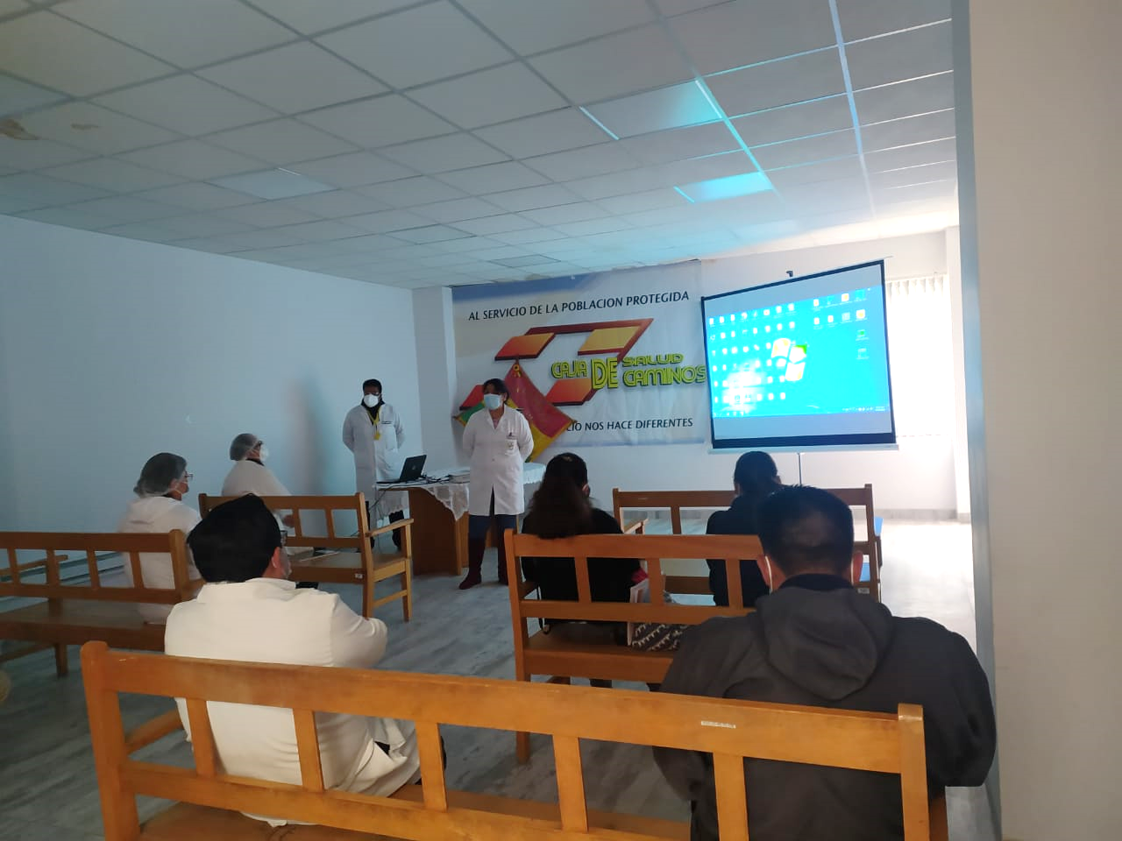
RENOVACION DE LA GESTION EN ATENCION
INTEGRAL EN SALUD
ACCIÓN DE CORTO PLAZO GESTIÓN 2021 | RESULTADO ESPERADO Y/O PRODUCTO | PRESUPUESTO PROGRAMADO (En Bs) | FECHA DE INICIO | FECHA FINAL
FORTALECER EL SISTEMA DE INFORMACION A TRAVÉS DE UNA HERRAMIENTA QUE PERMITA EL ANÁLISIS ADECUADO Y OPORTUNO PARA LA TOMA DE DECISIONES | CAPACITACION Y ACTUALIZACION MANEJO CIE10 FORMULAROS ESTADISTICOS REVISADOS Y MEJORADOS TODO EL PERSONAL ESTADISTICO Y DE SALUD CAPACITADOS EN LA UTILIZACIÓN DE LA HERRAMIENTA Y SU ANÁLISIS PLAN DE SUPERVISION, SEGUIMIENTO EVALUACION Y MONITOREO A LA INFORMACION GENERADA EN LA REGIONAL ORURO | SIN PRESUPUESTO | MARZO 2021 | MAYO 2021

Slide 9
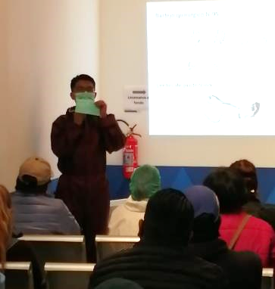
RENOVACION DE LA GESTION EN ATENCION
INTEGRAL EN SALUD
ACCIÓN DE CORTO PLAZO GESTIÓN 2021 | RESULTADO ESPERADO Y/O PRODUCTO | PRESUPUESTO PROGRAMADO (En Bs) | FECHA DE INICIO | FECHA FINAL
ESTRATEGIA DE PROMOCIÓN Y PREVENCIÓN DIRIGIDA A LOS USUARIOS EXTERNOS | CONFORMAR LOS GRUPOS DE APOYO Y PROMOCIÓN DE SALUD EN LAS REGIONALES SOBRE LAS PATOLOGÍAS PREVALENTES Y OTROS CONFORMAR LOS COMITÉS DE SALUD EN LAS EMPRESAS ESTRATÉGICAS AFILIADAS A LA REGIONAL ORURO CONFORMACIÓN DE BRIGADAS MÓVILES PARA ATENCIÓN DE PATOLOGÍAS CRÓNICAS | SIN PRESUPUESTO | MARZO 2021 | MAYO 2021

Slide 10
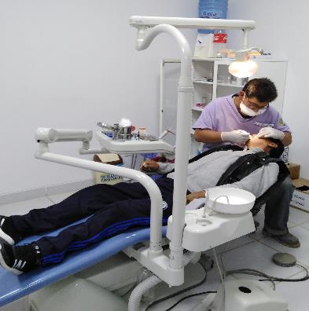
RENOVACION DE LA GESTION EN ATENCION
INTEGRAL EN SALUD
ACCIÓN DE CORTO PLAZO GESTIÓN 2021 | RESULTADO ESPERADO Y/O PRODUCTO | PRESUPUESTO PROGRAMADO (En Bs) | FECHA DE INICIO | FECHA FINAL
MEJORA DE LA ATENCIÓN INTEGRAL Y OPTIMIZACIÓN DE RECURSOS EN SALUD ORAL | DIAGNOSTICO SITUACIONAL DEL ÁREA DE ODONTOLOGÍA EN LAS REGIONALES (RR.HH. ATENCIÓN DE PACIENTES, TRATAMIENTOS, COMPRA DE SERVICIOS, ADQUISICIÓN Y UTILIZACIÓN DE MATERIALES, MEDICAMENTOS E INSUMOS). PROGRAMA DE SALUD ORAL BASADA EN LA PROMOCIÓN Y PREVENCIÓN DE LAS PATOLOGÍAS BUCALES IMPLEMENTADO PROTOCOLOS DE ATENCIÓN ODONTOLÓGICA EN LA REGIONAL IMPLENTADOS. HERRAMIENTAS DE SEGUIMIENTO, EVALUACIÓN Y MONITOREO APROBADAS | SIN PRESUPUESTO | MARZO 2021 | MAYO 2021

Slide 11
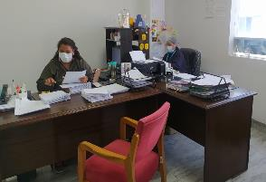
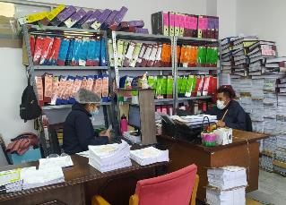
RENOVACION DE LA GESTION EN ATENCION
INTEGRAL EN SALUD
ACCIÓN DE CORTO PLAZO GESTIÓN 2021 | RESULTADO ESPERADO Y/O PRODUCTO | PRESUPUESTO PROGRAMADO (En Bs) | FECHA DE INICIO | FECHA FINAL
CUMPLIMIENTO CON EL PLAN DE 100 DIAS ELABORADO | PONER EN MARCHA LOS CONSTROLES Y SUPERVICIONES AL AREA ADMINISTRATIVA Y ESTABLECIMIENTO DE SALUD. EVALUACIONES PERIODICAS REALIZADAS POR JEFATURA MEDICA EN SU FUNCION INTEGRAL. CUMPLIR CON LA PRESENTACION AL SEGUIMIENTO POA DE LA OFICINA NACIONAL. | SIN PRESUPUESTO | MARZO 2021 | MAYO 2021

Slide 12
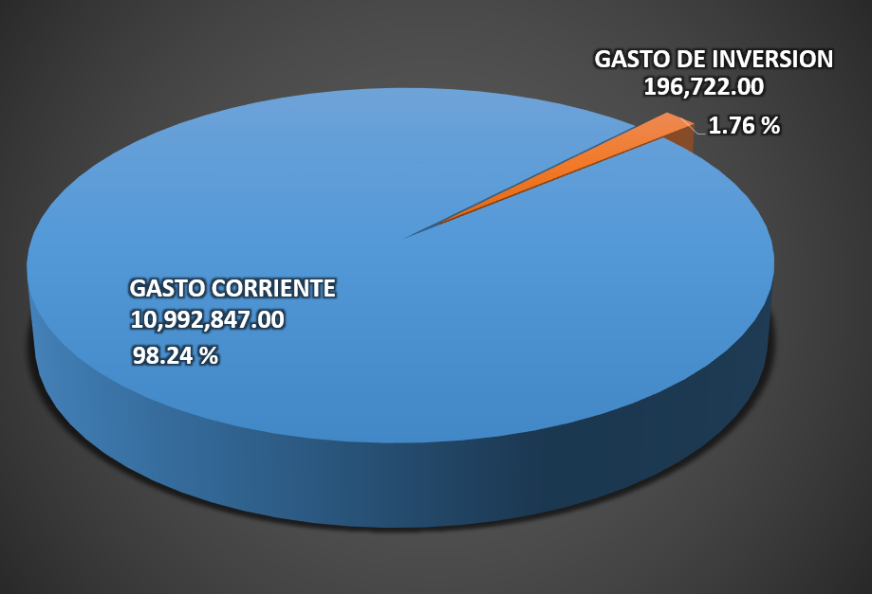
FORTALECIMIENTO ADMINISTRATIVO - FINANICERO
DISTRIBUCION DEL PRESUPUESTO 2021
TOTAL PRESUPUESTO PARA LA GESTION 2021
11,189,569.00

Slide 13
FORTALECIMIENTO ADMINISTRATIVO - FINANICERO
PROGRAMA ANUAL DE CONTRATACIONES
REGIONAL ORURO | PROCESOS PROGRAMADOS | %
MEDICAMENTOS E INSUMOS MEDICOS, MATERIAL DENTAL | 8 | 72,73%
MATERIAL DE LABORATORIO Y REACTIVOS | 3 | 27,27%
TOTAL CONTRATACIONES | 11 | 100.00%

Slide 14
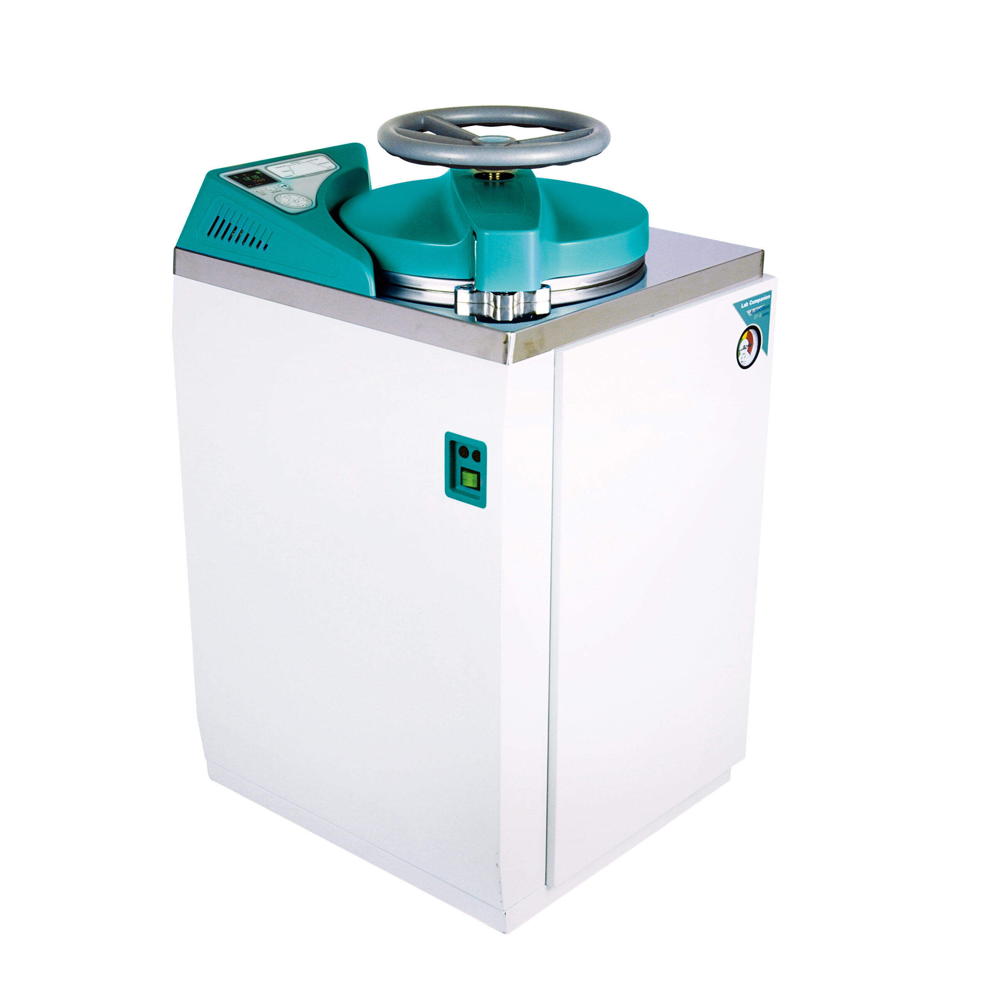
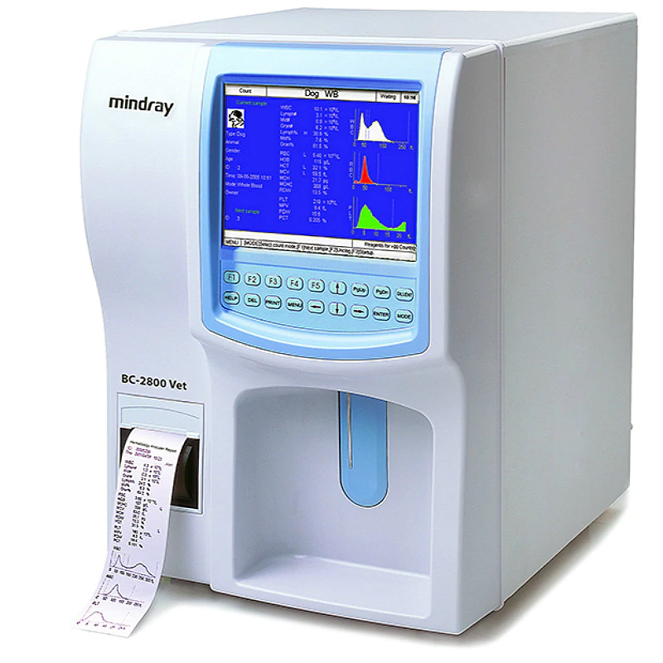
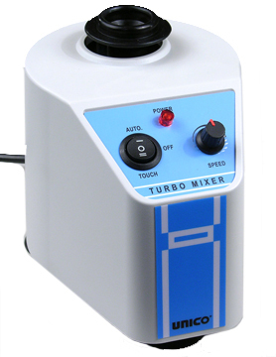
FORTALECIMIENTO ADMINISTRATIVO - FINANICERO
ACCIÓN DE CORTO PLAZO GESTIÓN 2021 | RESULTADO ESPERADO Y/O PRODUCTO | PRESUPUESTO PROGRAMADO (En Bs) | FECHA DE INICIO | FECHA FINAL
Reducción en un 10% Control y austeridad del gasto en servicios, materiales y suministros | Ejecución de Gastos al 70% Al cierre de gestión | SIN PRESUPUESTO | MARZO 2021 | MAYO 2021
Adquisición de equipamiento médico destinado a: Incrementar, mejorar o reponer la producción del Servicio de Salud de Corto Plazo | Con la optimización de recursos en un 10% se pretende fortalecer el laboratorio para promoción y venta de servicios | AUTOCLAVE VERTICAL | ANALIZADOR DE QUIMICA | VORTEX

Slide 15
FORTALECIMENTO EN AFILIACIONES, COTIZACIONES Y CONTROL DE EMPRESAS
ACCIÓN DE CORTO PLAZO GESTIÓN 2021 | RESULTADO ESPERADO Y/O PRODUCTO | PRESUPUESTO PROGRAMADO (En Bs) | FECHA DE INICIO | FECHA FINAL
UNIFORMIZAR LOS PROCEDIMIENTOS DE TRABAJO EN LAS AREAS DE AFILIACIONES COTIZACIONES Y CONTROL DE EMPRESAS EN LA REGIONAL ORURO. | PROCEDIMIENTOS DE TRABAJO UNIFORMES EN LOS DIFERENTES PROCESOS, EN AFILIACIONES- COTIZACIONES- CONTROL DE EMPRESAS | SIN PRESUPUESTO | 1 DE MARZO 2021 | 30 DE ABRIL DE 2021
PONER EN MARCHA LOS INSTRUMENTOS DE CONTROL INTERNO QUE OPTIMICE EL TRABAJO EN EL PERSONAL DE LAS AREAS DE AFILIACIONES - COTIZACIONES. | FUNCIONARIOS CAPACITADOS EN AFILIACIONES COTIZACIONES Y CONTROL DE EMPRESAS | SIN PRESUPUESTO | ABRIL 2021 | MAYO 2021

Slide 16
FORTALECIMENTO EN AFILIACIONES, COTIZACIONES Y CONTROL DE EMPRESAS
ACCIÓN DE CORTO PLAZO GESTIÓN 2021 | RESULTADO ESPERADO Y/O PRODUCTO | PRESUPUESTO PROGRAMADO (En Bs) | FECHA DE INICIO | FECHA FINAL
FORTALECER HABILIDADES Y DESTREZAS EN EL PERSONAL DE AFILIACIONES, COTIZACIONES Y CONTROL DE EMPRESAS. | FUNCIONARIOS CAPACITADOS EN AFILIACIONES COTIZACIONES Y CONTROL DE EMPRESAS | SIN PRESUPUESTO | MARZO 2021 | MAYO 2021
OPTIMIZAR LOS ESPACIOS UTILIZADOS DE INFRAESTRTUCTURA | USO EFICIENTE DE LOS ESPACIOS CON LOS QUE SE CUENTA | SIN PRESUPUESTO | 1 DE MARZO DE 2021 | 31 DE MARZO DE 2021

Slide 17
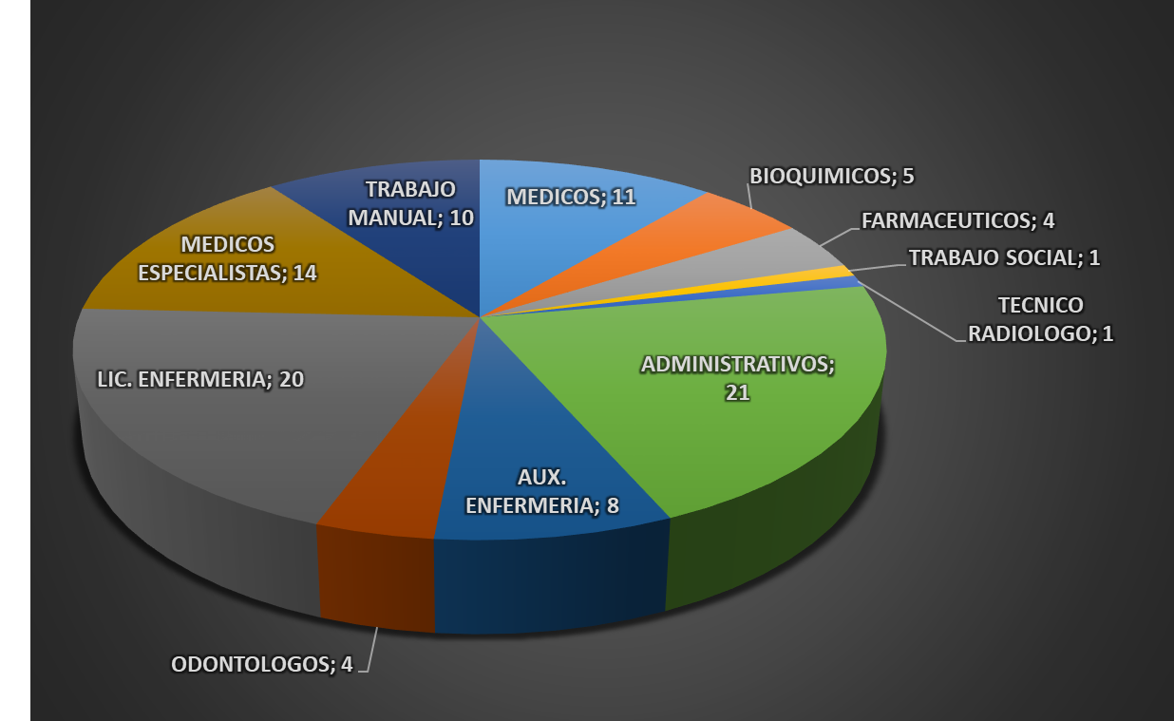
GESTION DE TALENTO HUMANO
TOTAL PERSONAL 99

Slide 18
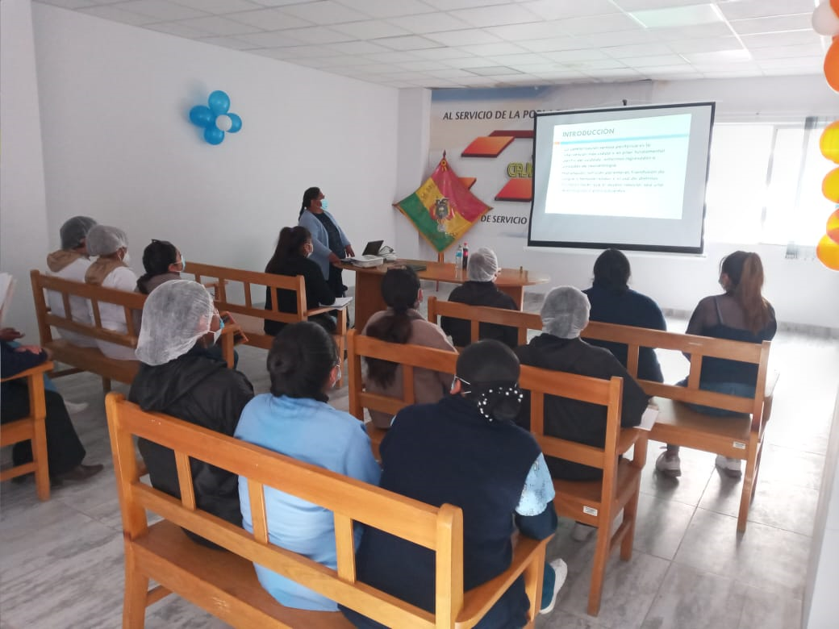
GESTION DE TALENTO HUMANO
ACCIÓN DE CORTO PLAZO GESTIÓN 2021 | RESULTADO ESPERADO Y/O PRODUCTO | PRESUPUESTO PROGRAMADO (En Bs) | FECHA DE INICIO | FECHA FINAL
FORTALECER Y GESTIONAR EL TALENTO HUMANO MEDIANTE CAPACITACION DEL PERSONAL ADMINSITRATIVO- MEDICO – PARAMEDICO EN LAS REGIONALES Y OFICINA NACIONAL | PERSONAL MEDICO CAPACITADO EN EL MANEJO DEL COVID-19, NEONATOLOGIA, TERAPIA INTENSIVA CONTAR CON PERSONAL APTO Y CAPACITADO PARA CUMPLIR SUS FUNCIONES PLAN DE CAPACITACIONES A NIVEL NACIONAL EN EL AREA ADMINISTRATIVA COMO: MARKETIN, RELACIONES HUMANAS ( EN COORDINACION CON RECURSOS HUMANOS DE OFICNA NACIONAL ) | SIN PRESUPUESTO | MARZO DE 2021 | MAYO 2021

Slide 19
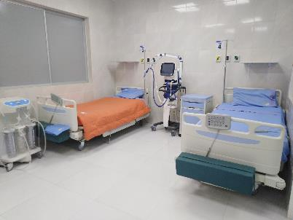
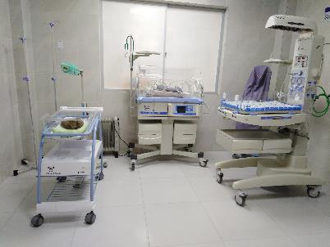
AVANCES DE LA PRESENTE GESTION
PUESTA EN FUNCIONAMIENTO UNIDAD DE TERAPIA INTESIVA.
PUESTA EN FUNCIONAMIENTO UNIDAD DE NEONATOLOGIA

Slide 20
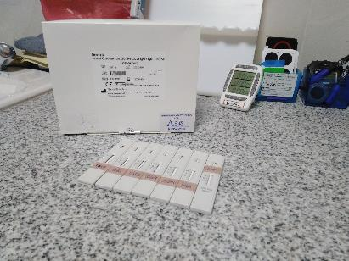
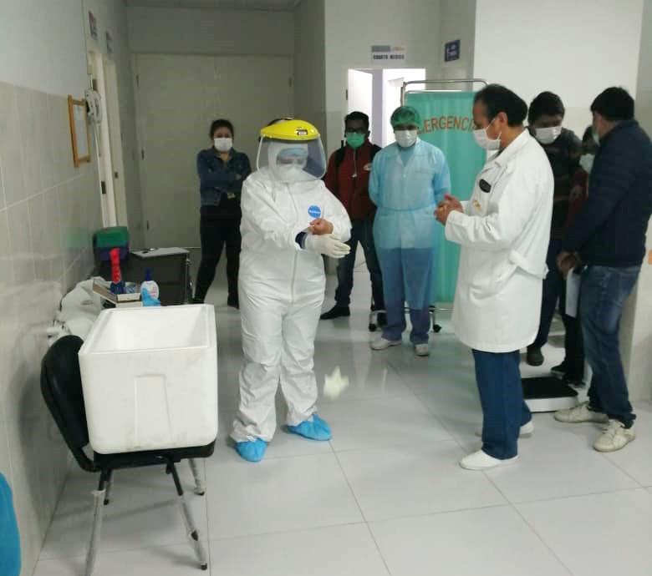
AVANCES DE LA PRESENTE GESTION
IMPLEMENTACION DE UN PLAN DE CONTINGENCIA REGIONAL CONTRA EL COVID-19.
ADQUISICION DE PRUEBAS RAPIDAS Y ANTIGENO NASAL PARA NUESTROS ASEGURADOS ADEMAS DE CONVENIOS PARA PCR.

Slide 21
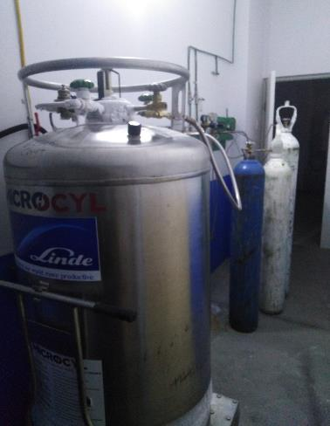
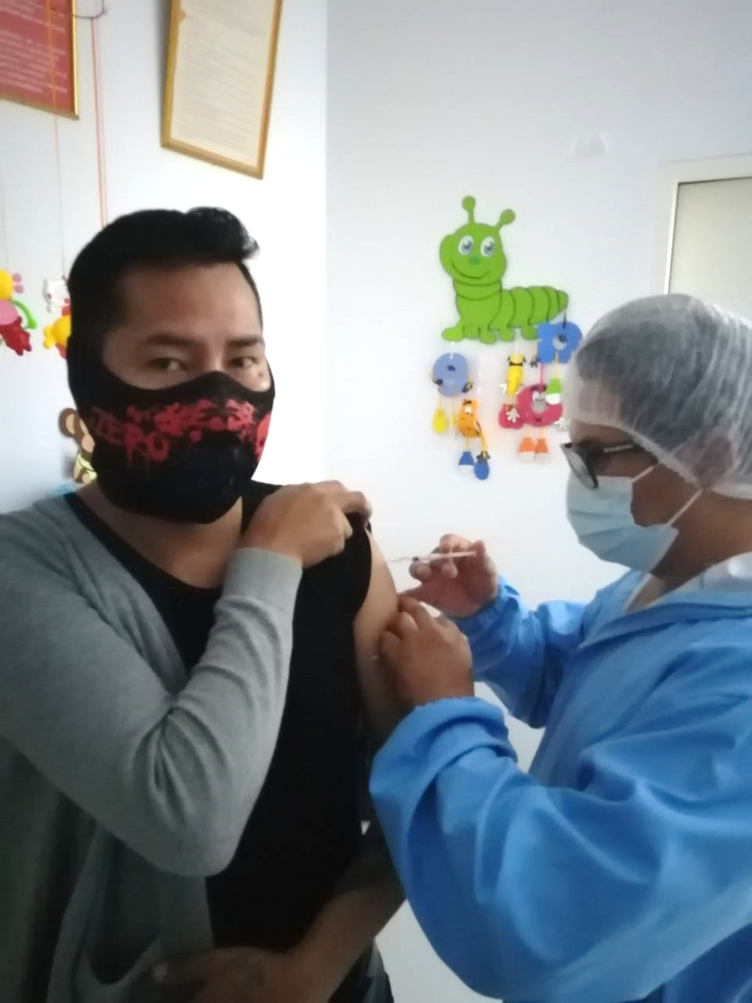
AVANCES DE LA PRESENTE GESTION
PROGRAMACION Y EJECUCIÒN DE VACUNACIÒN DE PREVENCION AL PERSONAL DE LA REGIONAL Y POBLACION PROTEGIDA.
MAYOR ABASTECIMIENTO DE OXIGENO

Slide 22

AVANCES DE LA PRESENTE GESTION
FORTALECIMIENTO DE LA IMAGEN INSTITUCIONAL A TRAVES DE CAMPAÑA DE MARKETING DIRIGIDO A LA POBLACION EN GENERAL.
FORTALECIMIENTO EN LA VENTA DE SERVICIOS.

Slide 23
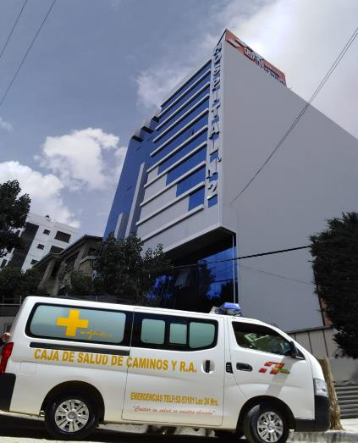
GRACIAS POR SU ATENCION

